Slide 1
МБДОУ «Детский сад № 55»
г. Костромы
Педсовет № 2
«Пути совершенствования взаимодействия педагогов с родителями (законными представителями) воспитанников»

Slide 2
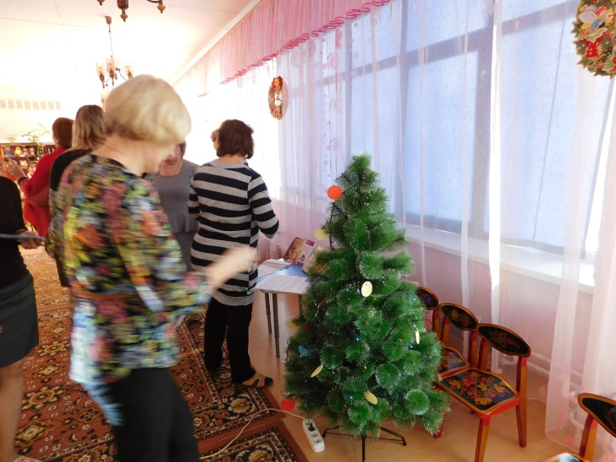
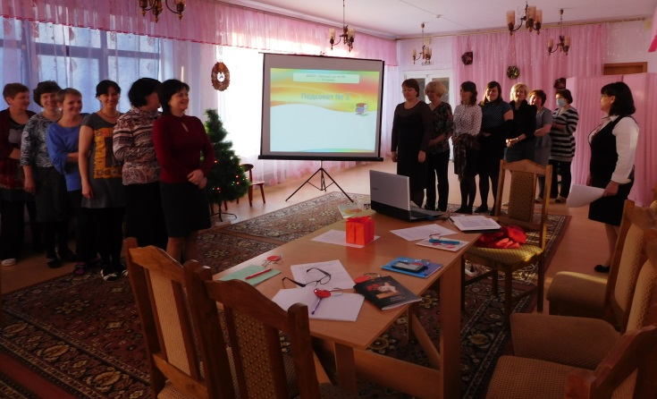
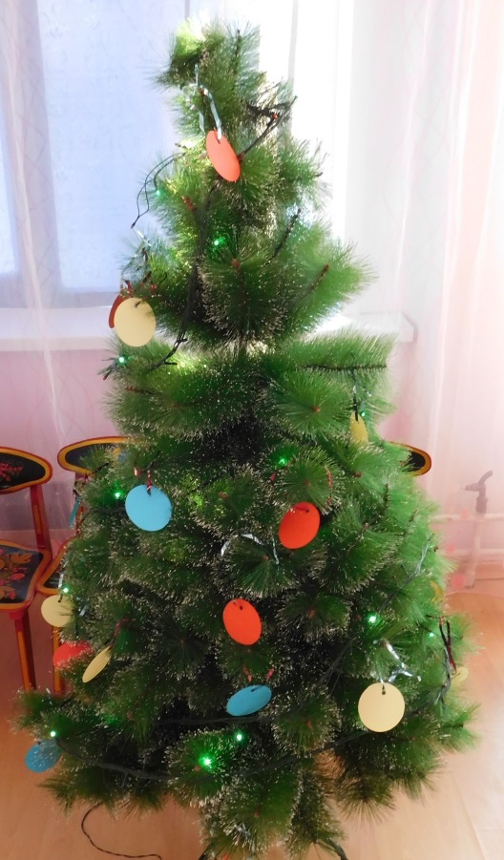
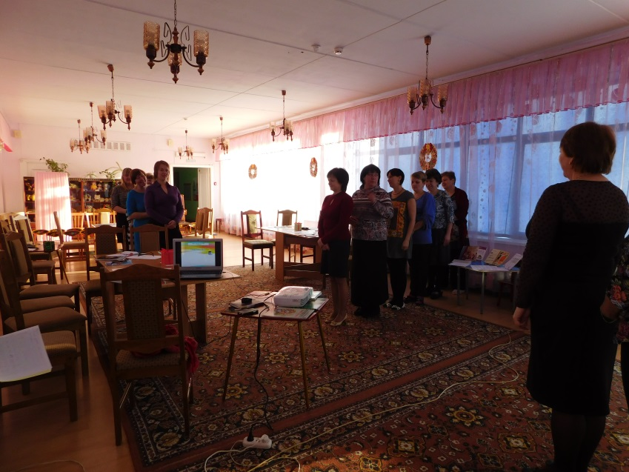

Slide 3
Цель: способствовать повышению качества взаимодействия с родителями воспитанников.
Повестка дня
1. Выполнение решений предыдущего педагогического совета
2. «Современные аспекты построения взаимодействия родителей и педагогов ДОУ» (сообщение). Заведующий.
3. Функции семьи и ДОУ в современных условиях. Формы работы с родителями. (Сообщение) Старший воспитатель, воспитатели Гурьева С.Б., Смирнова Д.А.
4. Создание модели взаимодействия ДОУ и семьи.
5. « Ринг эрудитов» Старший воспитатель, воспитатели.
6. Состояние работы в ДОУ по организации сотрудничества с семьями воспитанников. Справка по итогам тематического контроля. Старший воспитатель
7. Итоги конкурса «Лучший родительский уголок»
8. Разное

Slide 4
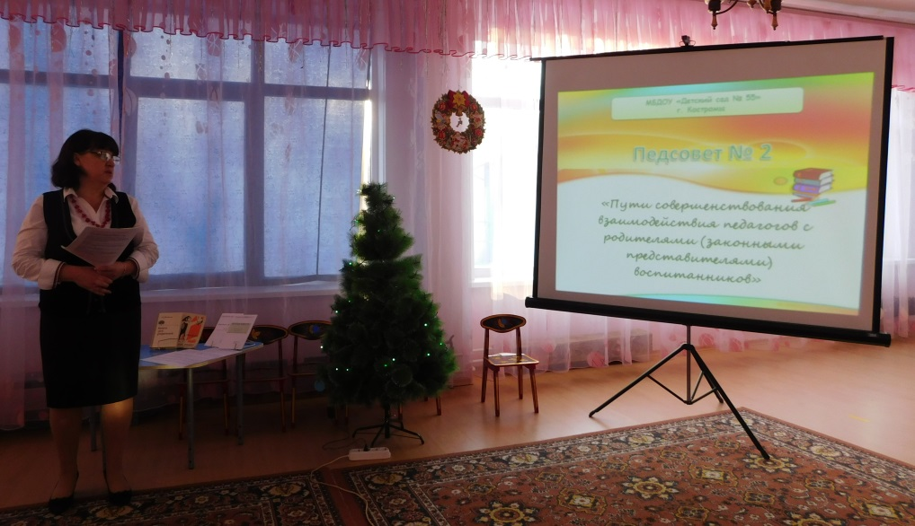
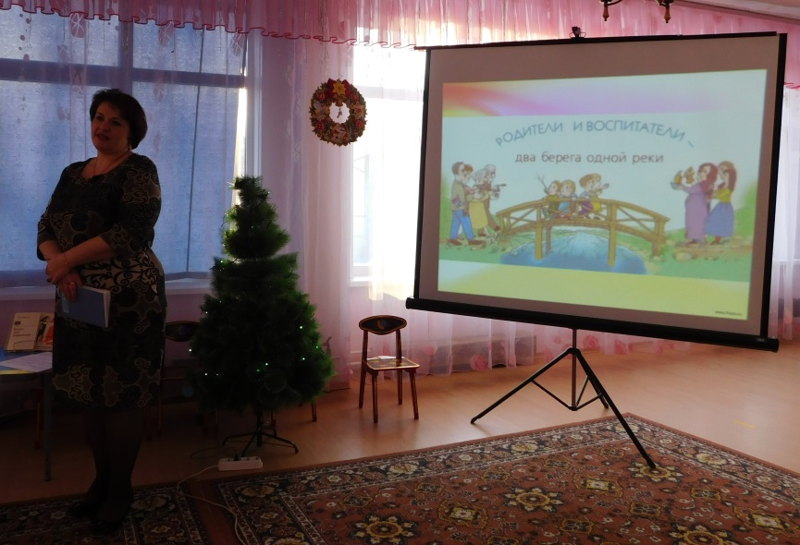

Slide 5
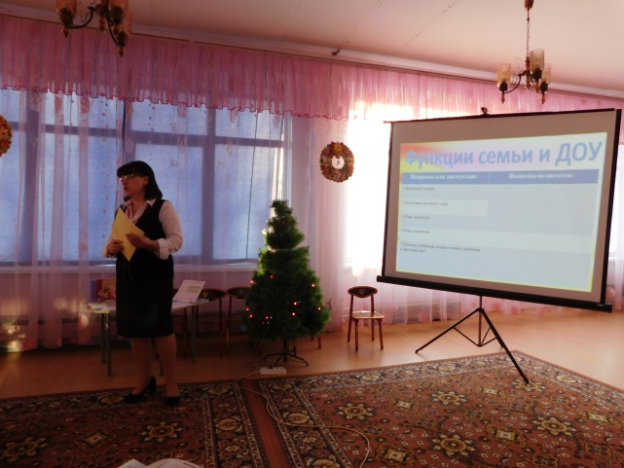
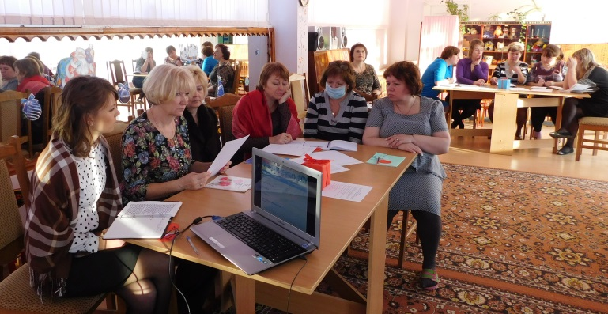
Функции семьи и ДОУ
Вопросы для дискуссии: | Выводы педагогов:
1.Функции семьи.
2.Функции детского сада.
3.Роль педагога.
4.Роль родителя.
5.Почему родители отдают своего ребенка в детский сад?

Slide 6
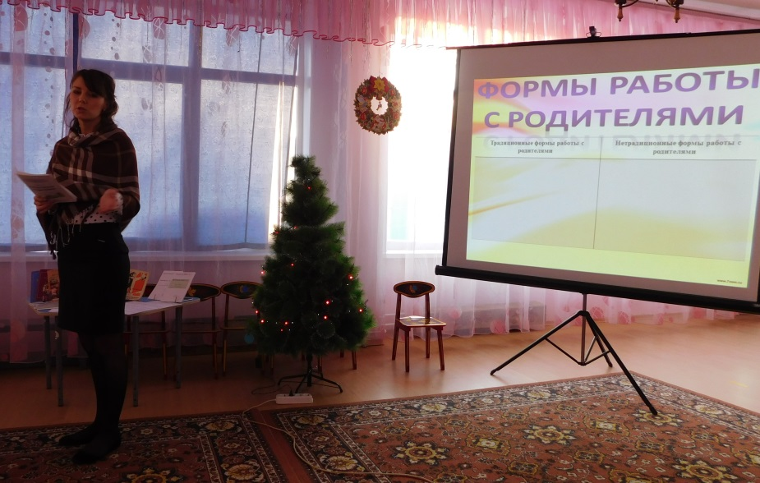
Формы работы
с родителями
Традиционные формы работы с родителями | Нетрадиционные формы работы с родителями

Slide 7
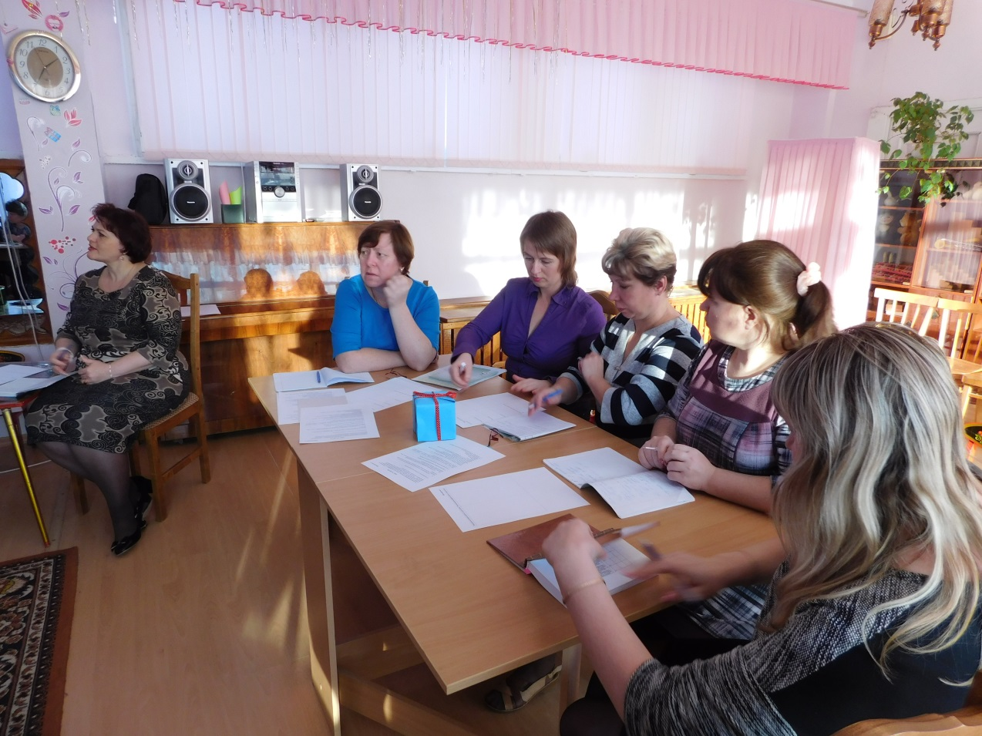
Ринг эрудитов

Slide 8
Из одной печи, да не одни калачи.
Любовь – это не обязательно дети, но дети – это обязательно любовь.
Дети - зеркало родителей.

Slide 9
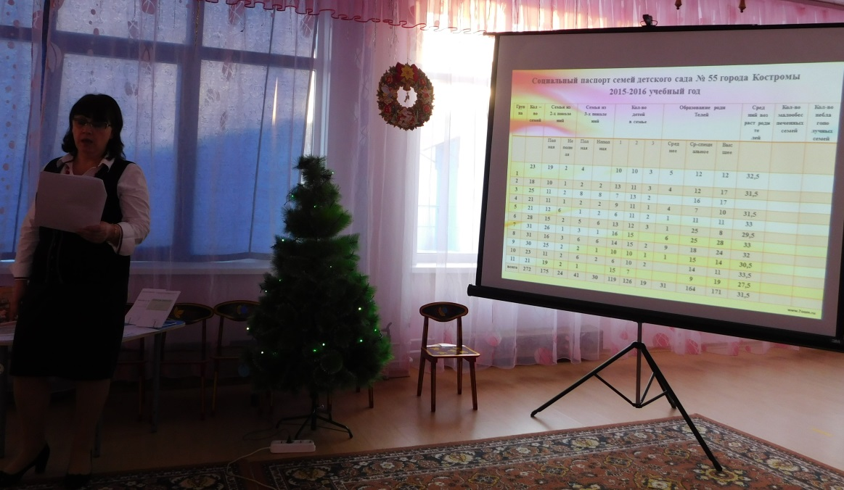
Анализ состояния
работы ДОУ

Slide 10
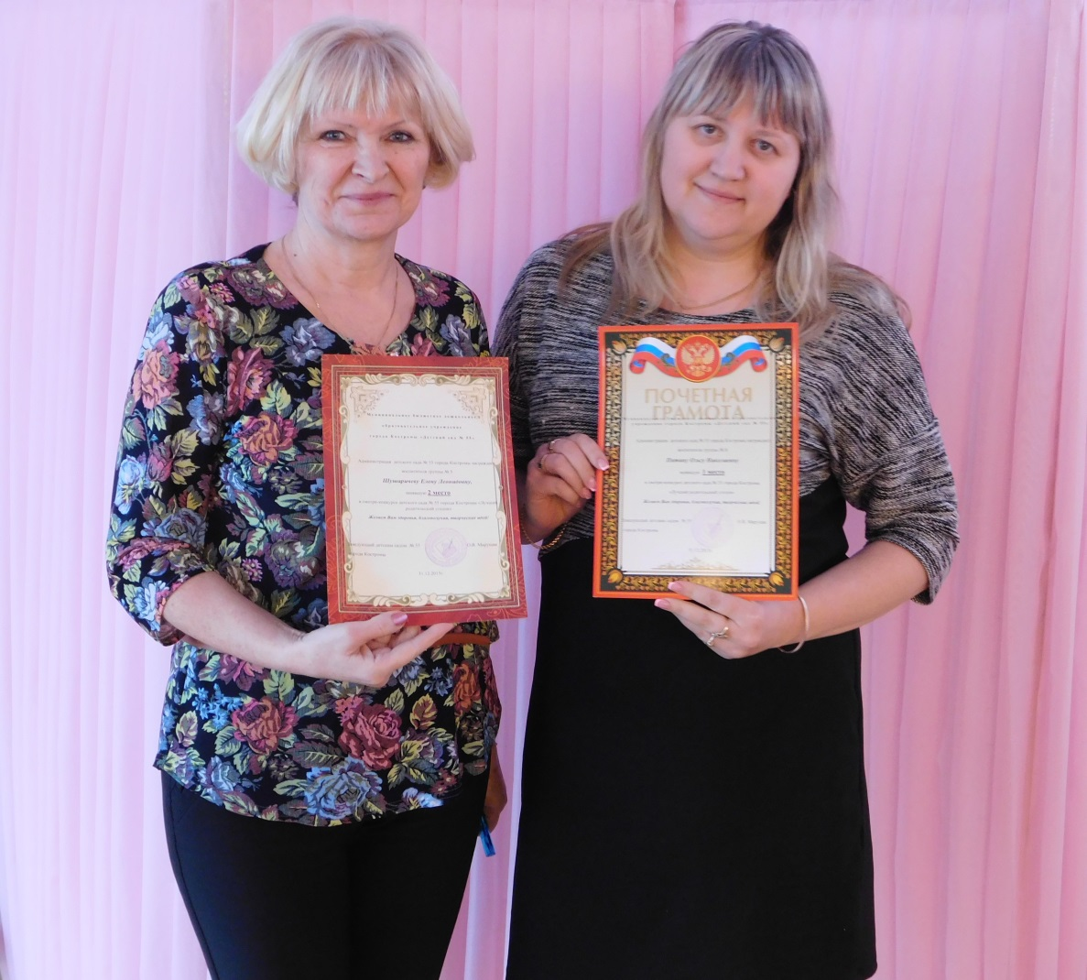
Смотр-конкурс
«Лучший родительский уголок»

Slide 11
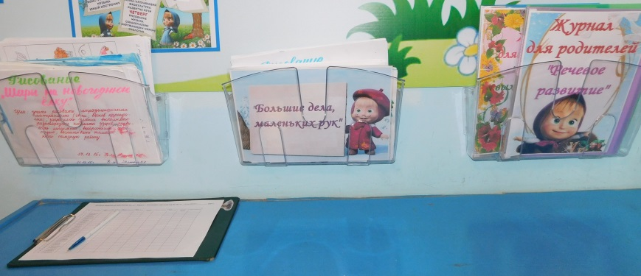
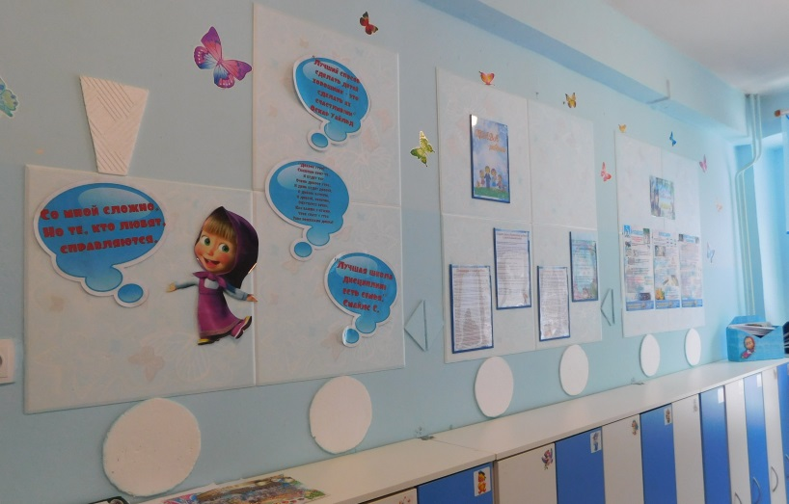
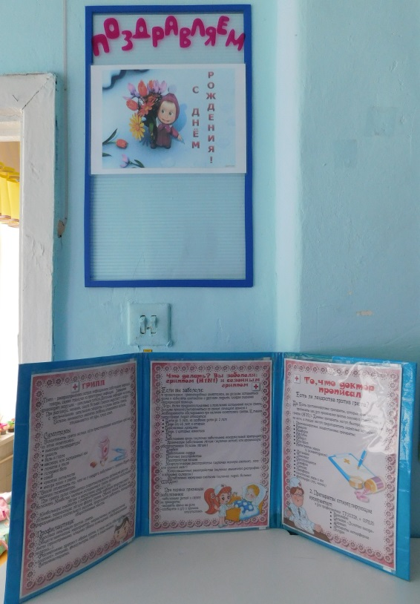
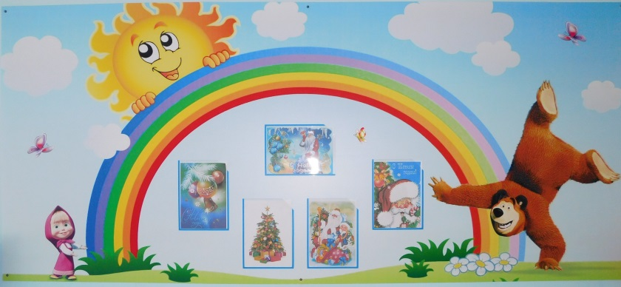
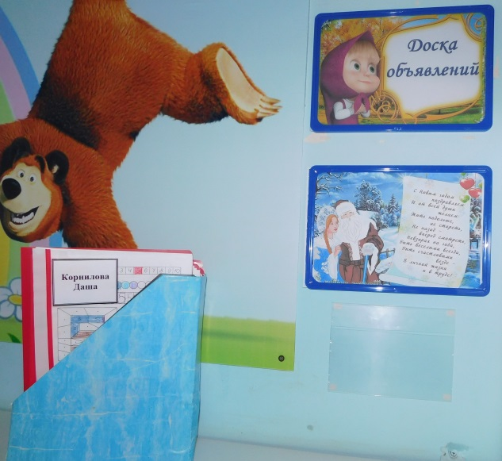
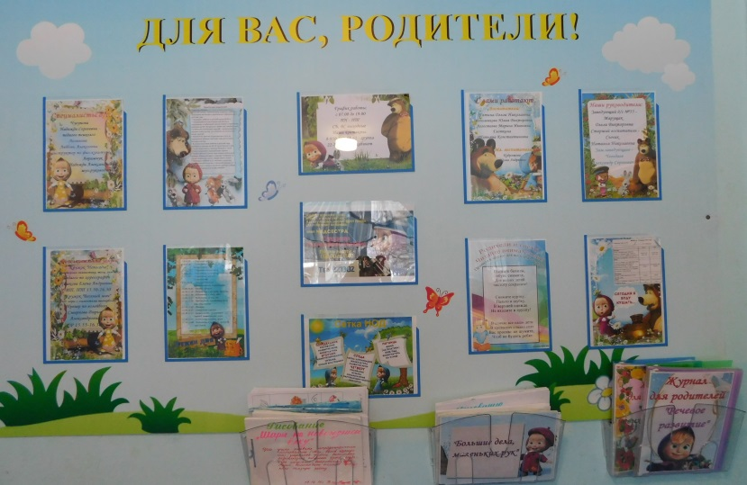
Группа № 8

Slide 12
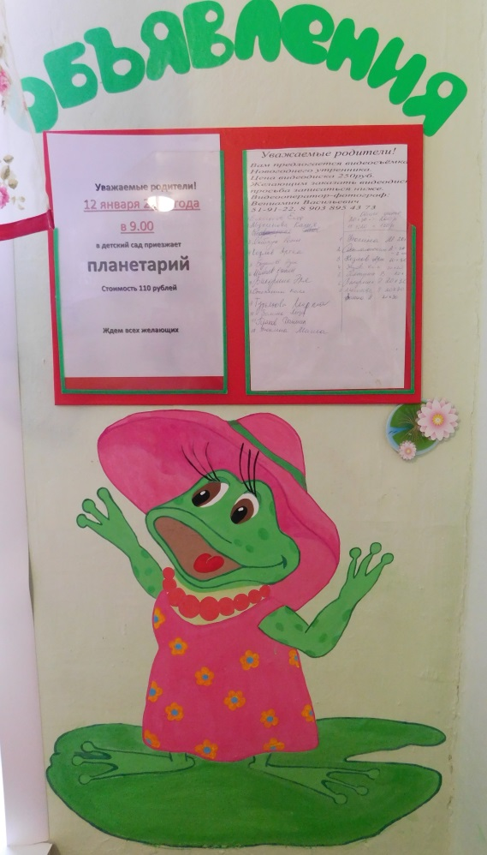
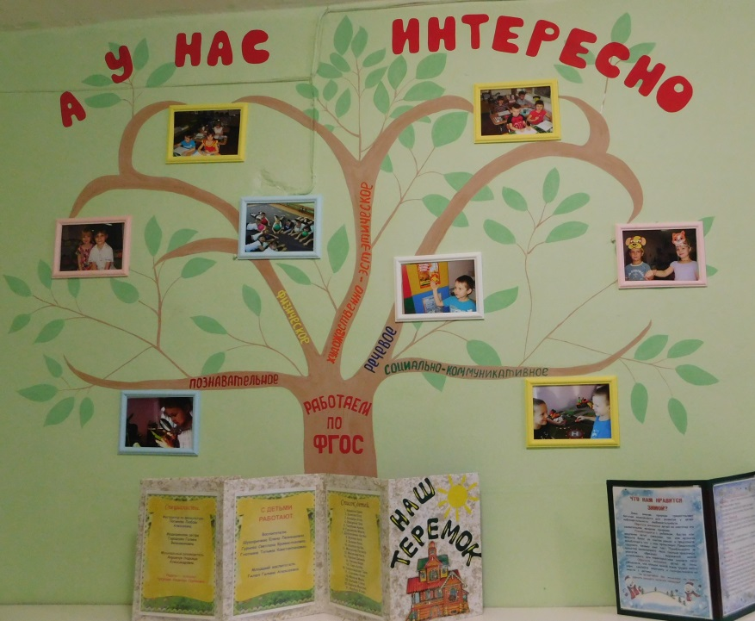
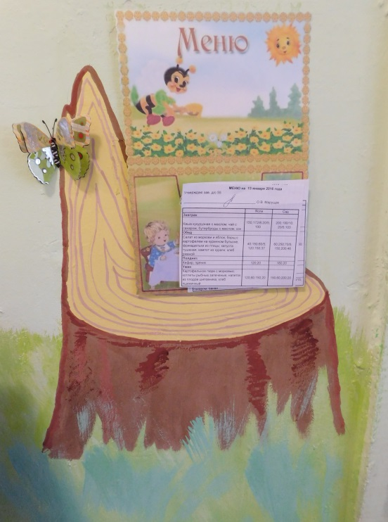
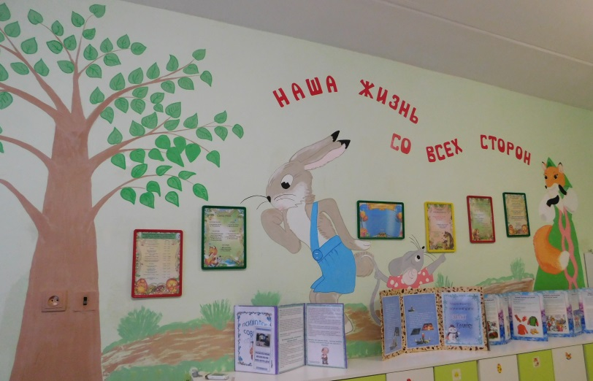
Группа № 5

Slide 13
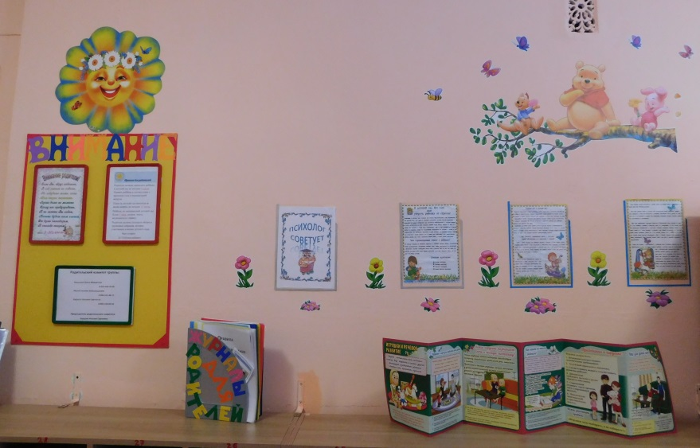
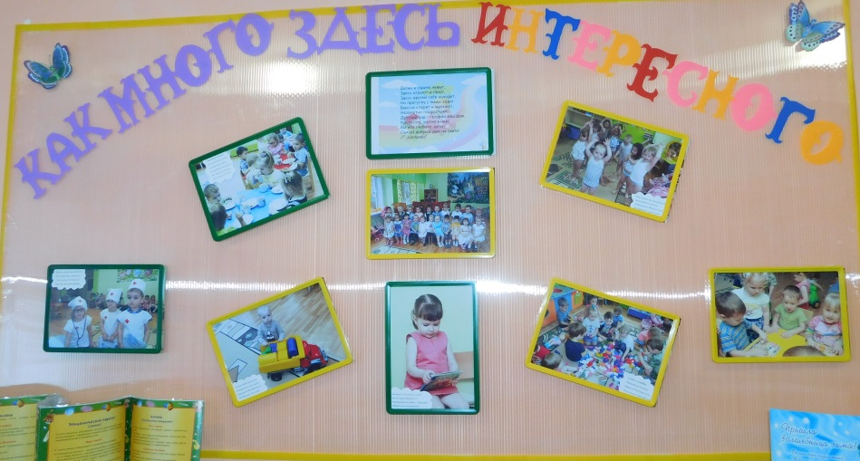
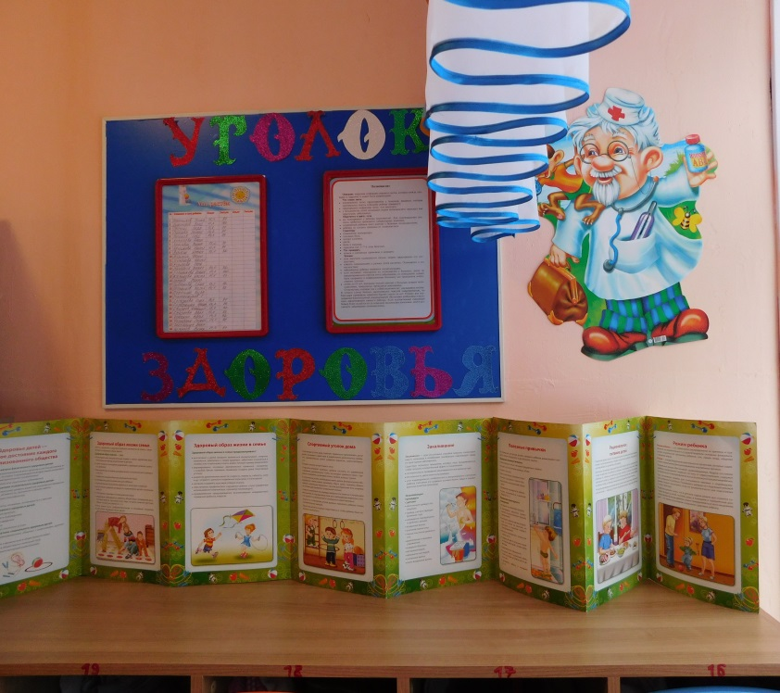
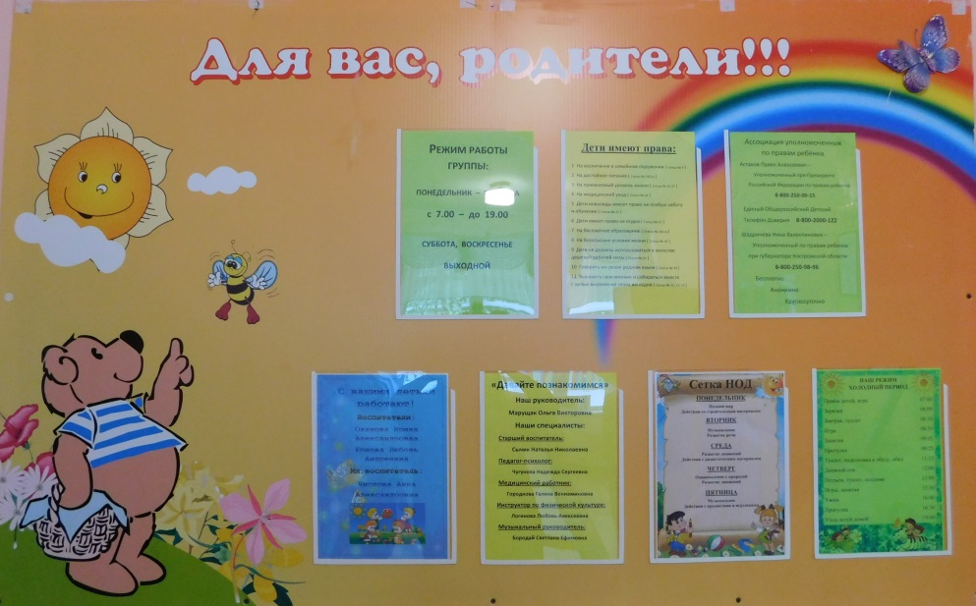
Группа № 2

Slide 14
РЕШЕНИЕ
Тематического Педагогического Совета:
«Пути совершенствования взаимодействия с родителями, вовлечение родителей в деятельность детского сада по вопросам воспитания,
образования детей».
1. С целью дальнейшего вовлечения родителей в деятельность детского сада, реализации ФГОС, возрождению интереса к воспитательно-образовательному процессу провести в апреле месяце 2016 года «Неделю открытых дверей» для родителей.
Ответственные : старший воспитатель, воспитатели групп.
2. Для обогащения, расширения педагогического опыта родителей ежемесячно размещать на сайте ДОУ новости из жизни каждой группы. Срок: ежемесячно.
Ответственные: воспитатели групп, ответственные за сайт.
3. Использовать нетрадиционные формы взаимодействия с родителями. Срок: в течение учебного года.
Ответственные :воспитатели групп
4. Создавать базу материалов по работе с родителями.
Ответственные: старший воспитатель.
5.Начать выпуск газеты для родителей.
Ответственные: старший воспитатель, педагоги.

